Slide 1
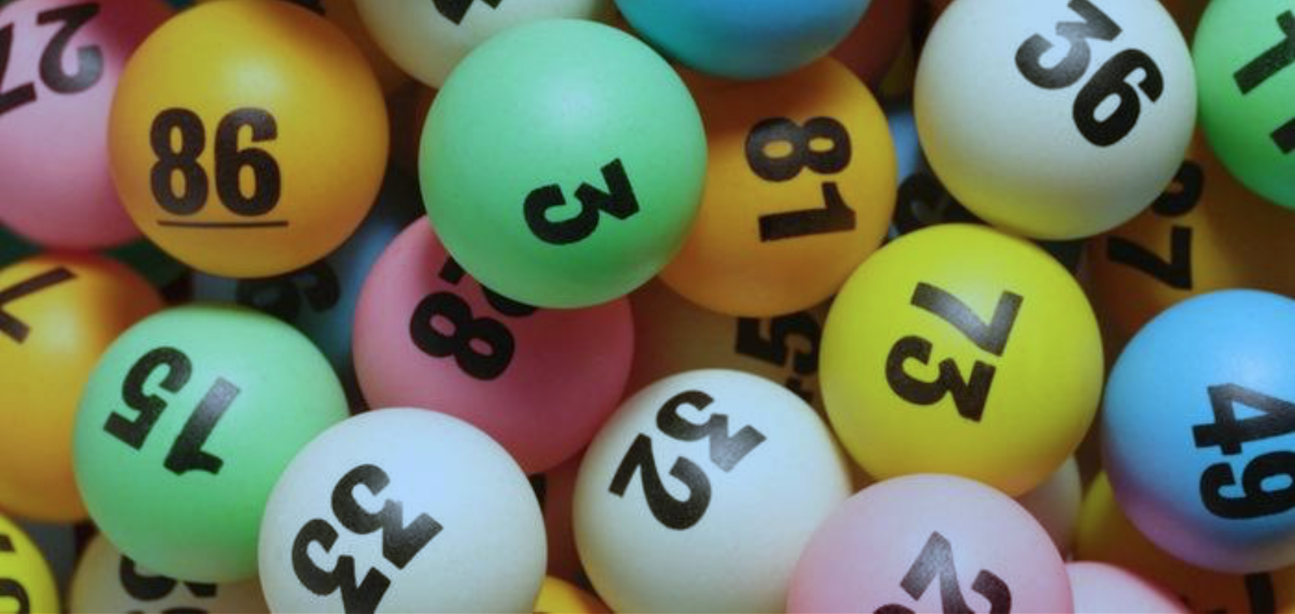
Problem 1
随机数生成
白噪声&伽耳顿板&仓室效应

Slide 2
概况
Invent yourself Truly random numbers are a very valuable and rare resource. Design, produce, and test a mechanical device for producing random numbers. Analyze to what extent the randomness produced is safe against tampering.

Slide 3
对课题的理解
对于随机数列的生成，主要考虑构建随机事件。
常见的随机事件包括投掷硬币、丟骰子、洗牌等，但由于这类模型生成随机数效率过低，不具有可行性。
一般采取对物理现象的监测来生成大量数据，环境中的噪声、衰变、成像噪点的产生等物理过程都包含随机性，会选取一部分过程在接下来的实验中进行一定的分析。
对于我们的实验而言，我们考虑三种不同的方法来生成随机数：白噪声、伽耳顿板、仓室效应。

Slide 4
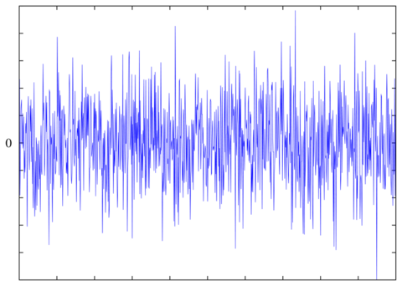
白噪声
得到大量点
利用前后点增减关系生成随机数

Slide 5
算法
将数据导入Origin/Matlab/Excel 对原Y轴数据进行分析，保持原顺序，将第N个Y轴数据设为A_n，则引入算法：
首先去除离群数据
当A_(n+1)- A_n>0,记作1
当A_(n+1)- A_n<0,记作0
当A_(n+1)- A_n=0,则不返回数据（或以space代替）
整理新生成的数列 若有space生成则全部删除），记作数列B_n。B_n即为一随机数列。
另外，由于机械装置存在响应时间，故对原数据有以下处理:
每64个数取一个数，那么可以得到64组新数列重新排序得到新数列。
直接利用Matlab生成m文件可对任意txt文件进行自动处理。

Slide 6
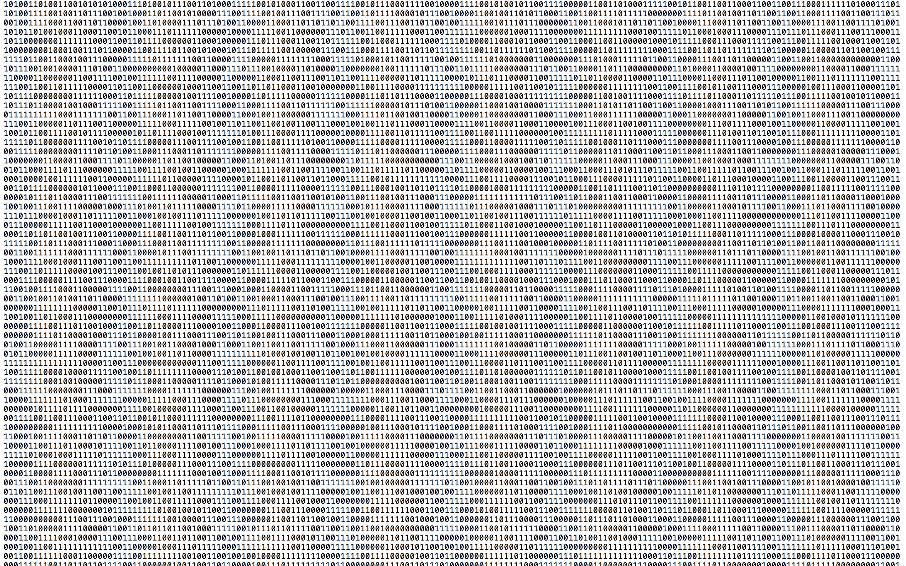
结果（仅截取部分）

Slide 7
分析
Diehard测试
NIST测试

Slide 8
主要测试内容
Frequency
Block Frequency
Cumulative Sums
Runs
Longest Run
Rank
FFT
Linear Complexity
NonOverlappingTemplate

Slide 9
Frequency & Block Frequency
Proportion of zeroes and ones for the entire sequence
Since P-value ≥ 0.01, accept the sequence as random.
我们得到的结果 0.77

Slide 10
Runs Test
This test determines whether the oscillation between such zeros and ones is too fast or too slow.
P-VALUE=0.08

Slide 11
Longest Run of Ones in a Block
Determine whether the length of the longest run of ones within the tested sequence is consistent with the length of the longest run of ones that would be expected in a random sequence.
P-Value = 0.77

Slide 12
Binary Matrix Rank Test
The purpose of this test is to check for linear dependence among fixed length substrings of the original sequence
P-VALUE=0.11

Slide 13
伽耳顿板

Slide 14
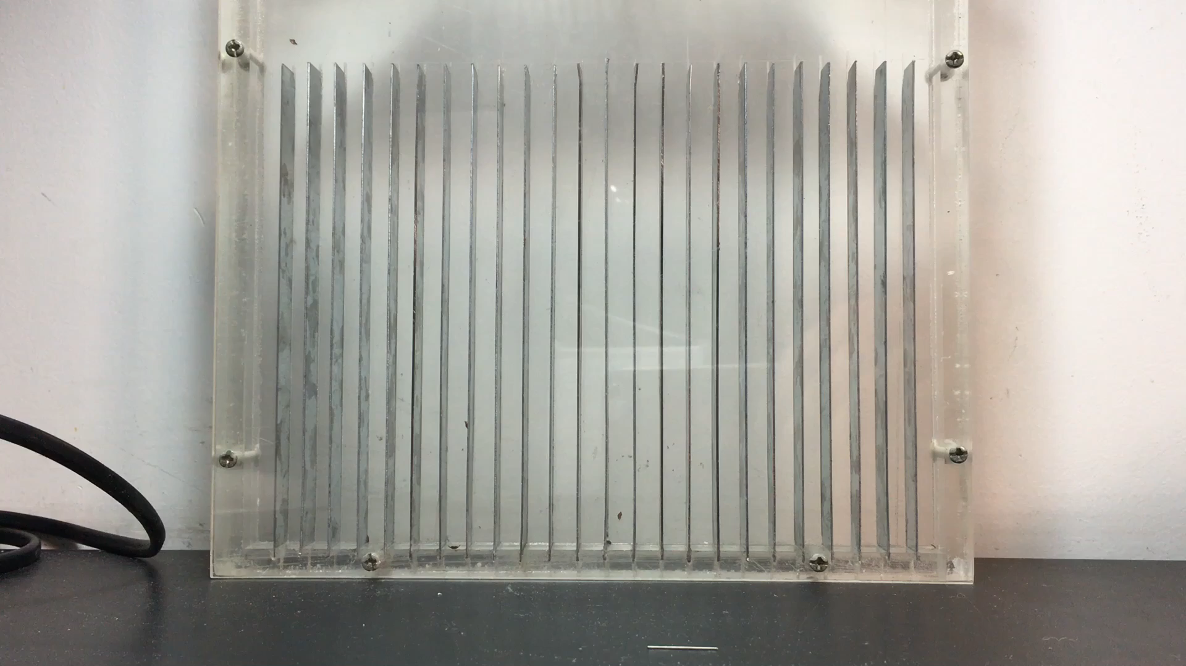
演示

Slide 15
算法
我们考虑两种算法
1.研究每个小球的运动，将每个格子标号，则小球最终位置所在号码即为随机数大小，其符合二项分布
2.研究每次动作，将多次实验得到的平均点（或者理论值）与某一次的分布相比，高于记作1，低于记作0

Slide 16
分析
由于对二项分布随机数没有一个测试标准
我们考虑对其进行高斯拟合
关于误差：当存在系统误差时，修正理论的正态分布曲线，即可得到新产生的随机数

Slide 17
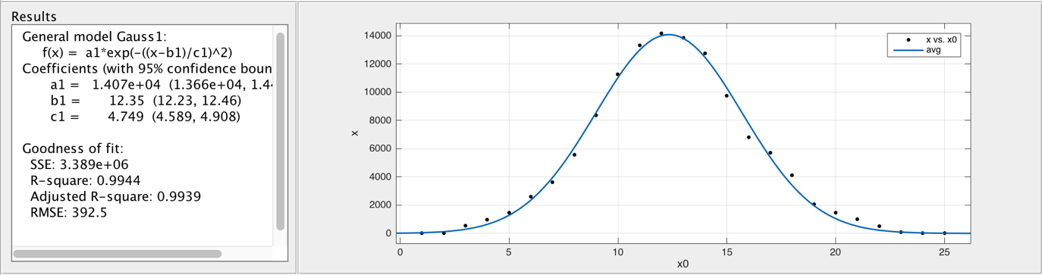
结果

Slide 18
有足够次数的钉子与小球的碰撞是必要条件
随机分布的粒子速度或者随机分布的粒子位置是粒子落点的呈现高斯分布的根源

Slide 19
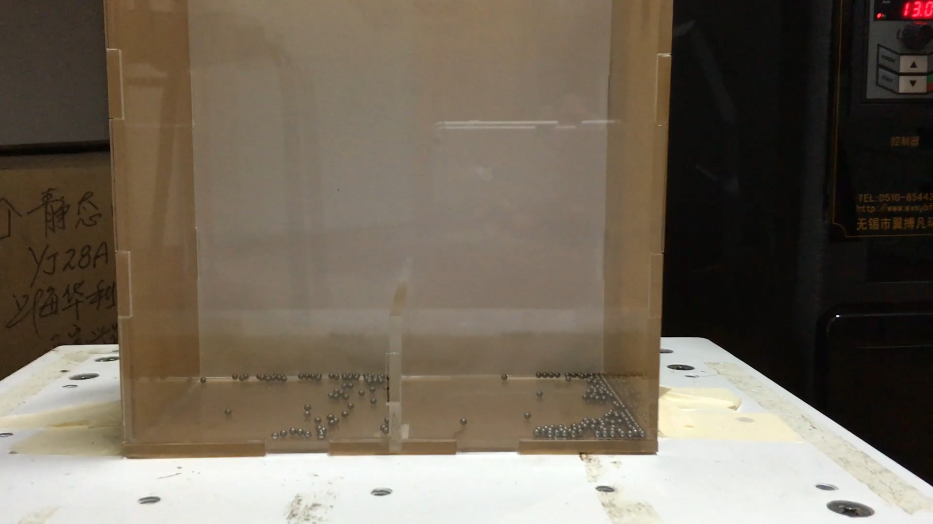
仓室效应

Slide 20
方法
            一个有一定尺寸的箱子被分成大小相等的两格，中间被一个隔板隔开，其中一格里面放有一定直径和数量的颗粒。当这个箱子被固定在一个振动台上时，在一定振幅和频率下，颗粒将会均匀分布到两格中，在另一个振幅或频率下，颗粒将会全部集聚到一格中。而为了生成随机数，需要研究的是当颗粒将会均匀分布到两格时，因为两边小球数量的涨落来生成一定的随机数。

Slide 21
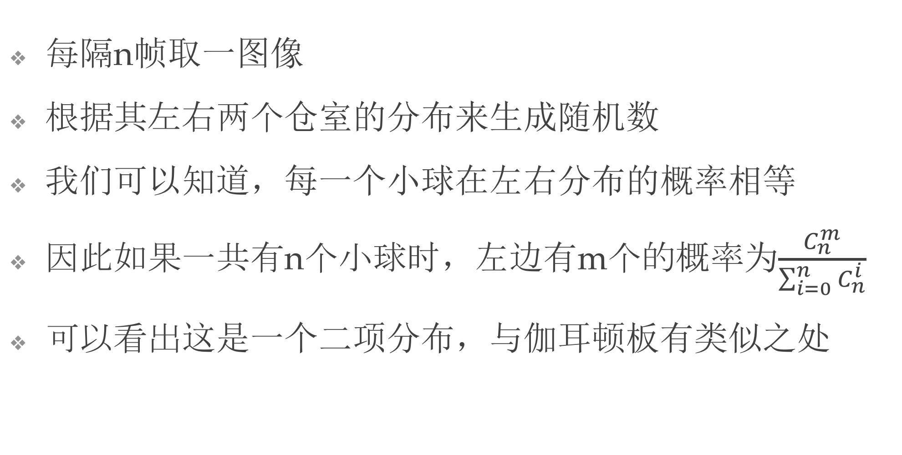
方法
每隔n帧取一图像
根据其左右两个仓室的分布来生成随机数
我们可以知道，每一个小球在左右分布的概率相等
因此如果一共有n个小球时，左边有m个的概率为$\frac{C_{n}^{m}}{\sum_{i=0}^{n}{C_{n}^{i}}}$
可以看出这是一个二项分布，与伽耳顿板有类似之处

Slide 22
恢复系数(Coefficients of Restitution)
材质 | Texture | c.o.r.
硅胶 | silica gel | 0.9
树脂 | Balata (golf) | 0.9
橡胶 | rubber | 0.8
塑料 | hard plastic | 0.7
玻璃 | glass | 0.7
木头 | wood | 0.6
钢 | steel | 0.7

Slide 23
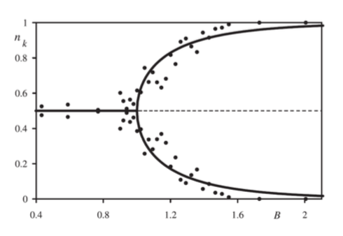
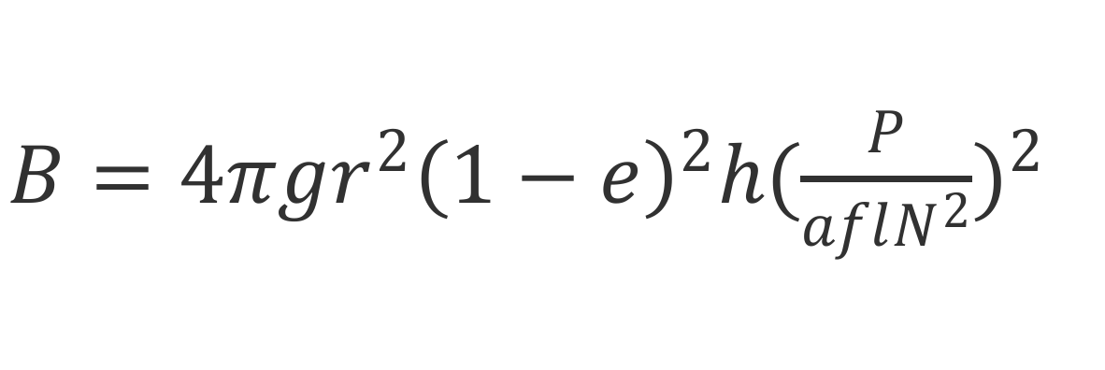
$B=4πgr^{2}{\left(1−e\right)}^{2}h{(\frac{P}{aflN^{2}})}^{2}$
g为重力加速度
r为小球半径
e为弹性系数
h为隔板高度
P为总小球数
a为振幅
f为频率
l为仓室宽度
N为总仓室数
当B<1时，小球随机分布
弹性系数的意义

Slide 24
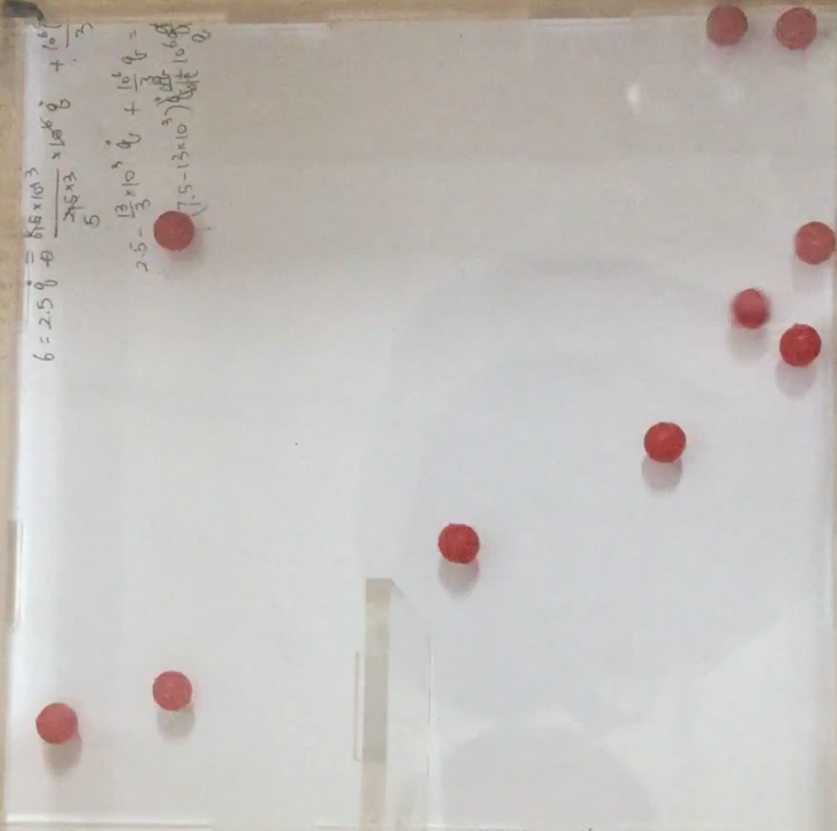
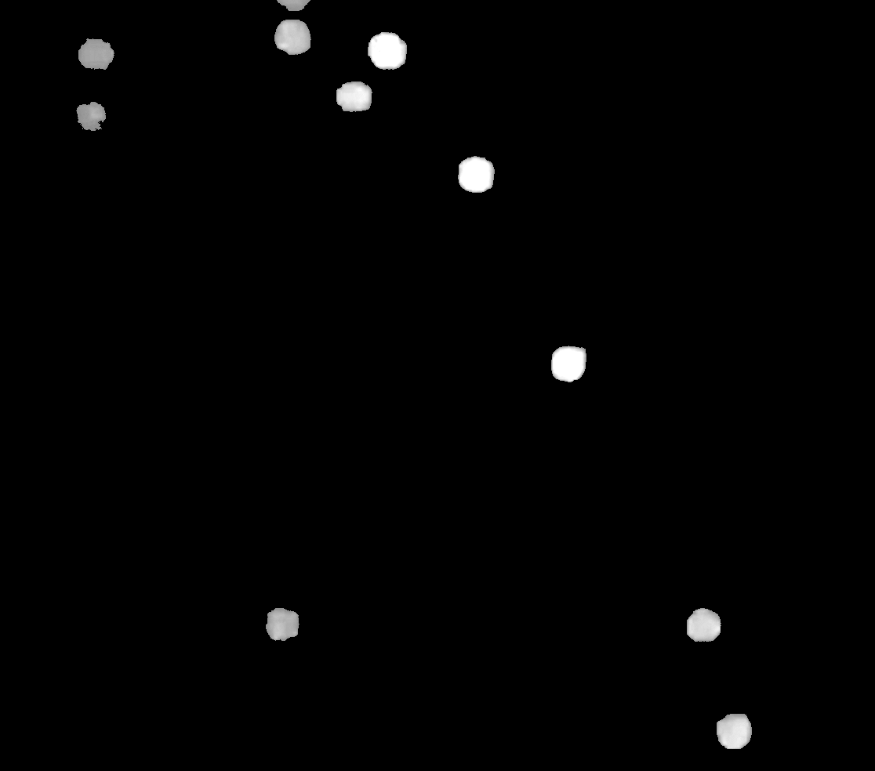
静止时

Slide 25
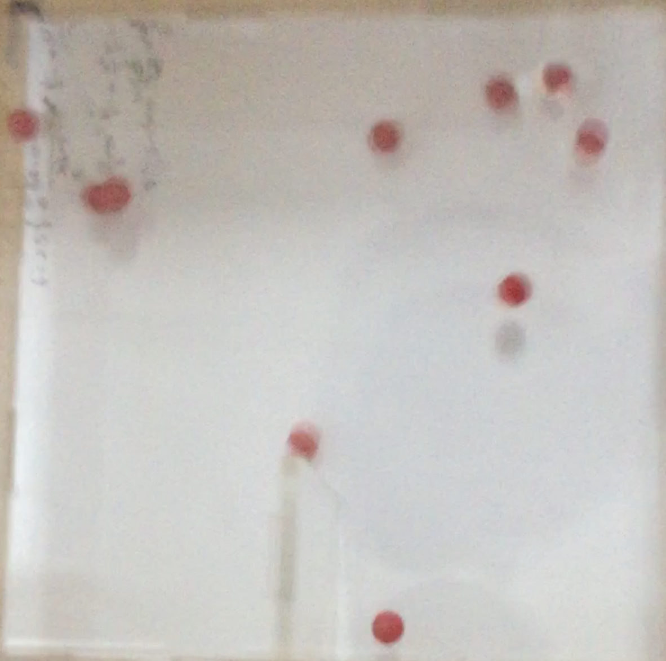
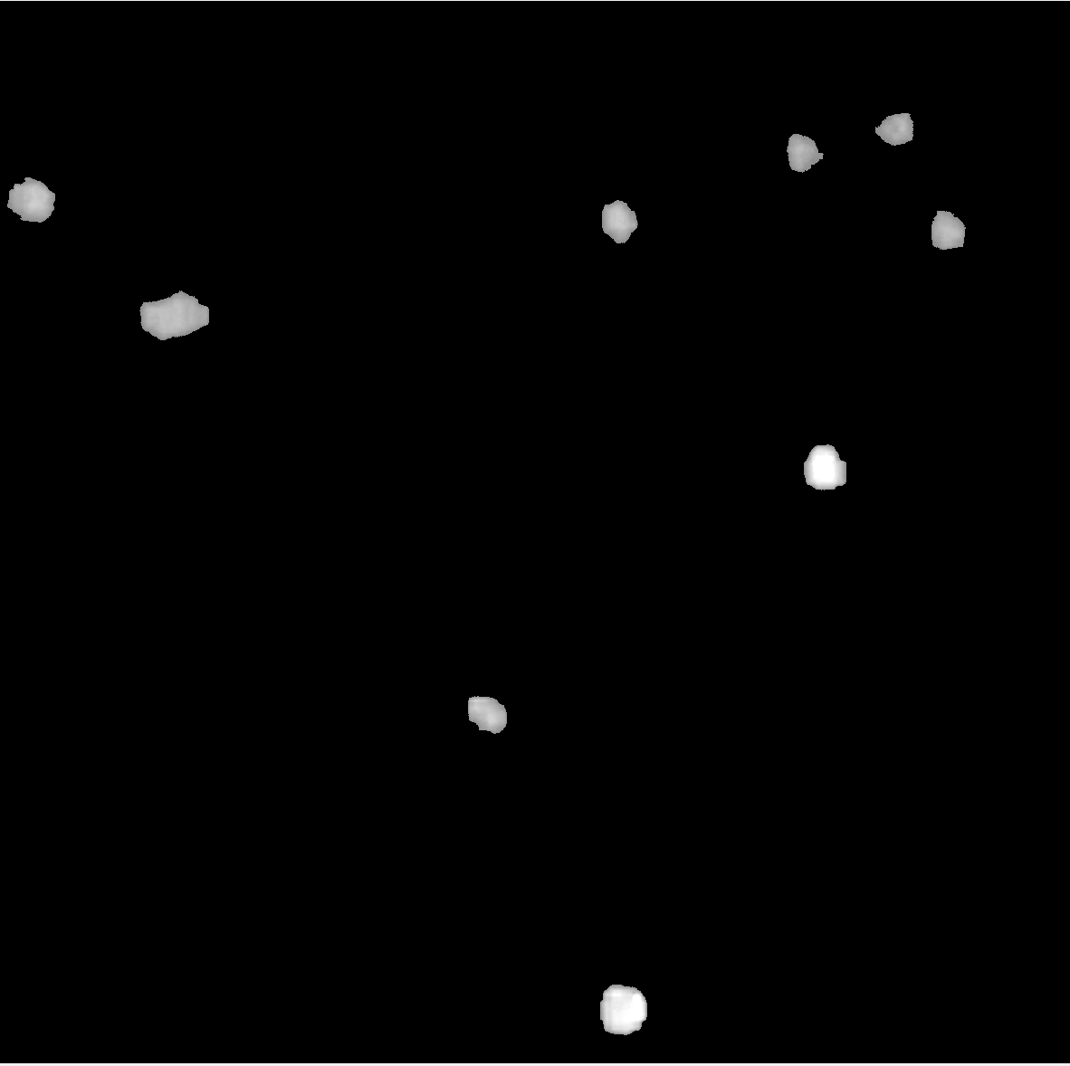
运动时

Slide 26
均能得到较好的识别
再通过分割上下部分计数即可得到

Slide 27
结果
4436366434465696567676644545656577656566554446678586476455326556653768855865567645554545333574557667443554323555443456555765457867545436434344644665226578733504545214323346478668556354456456566547

Slide 28
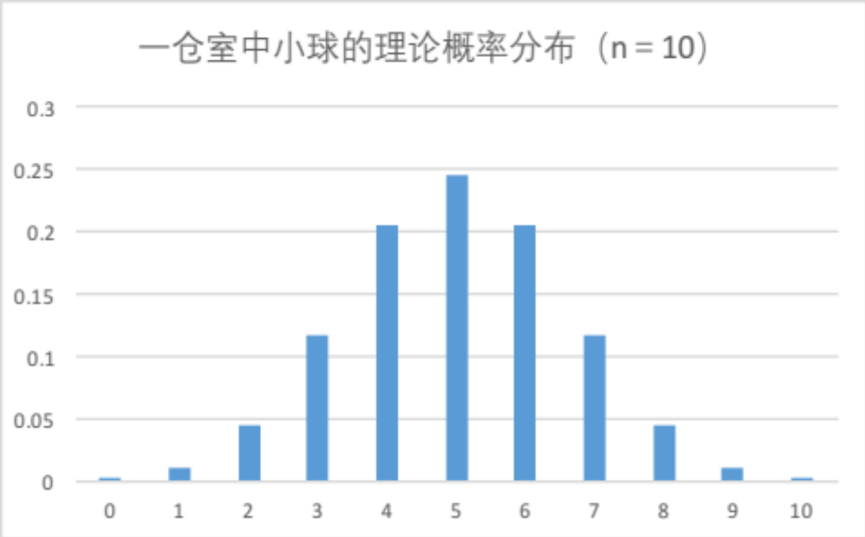
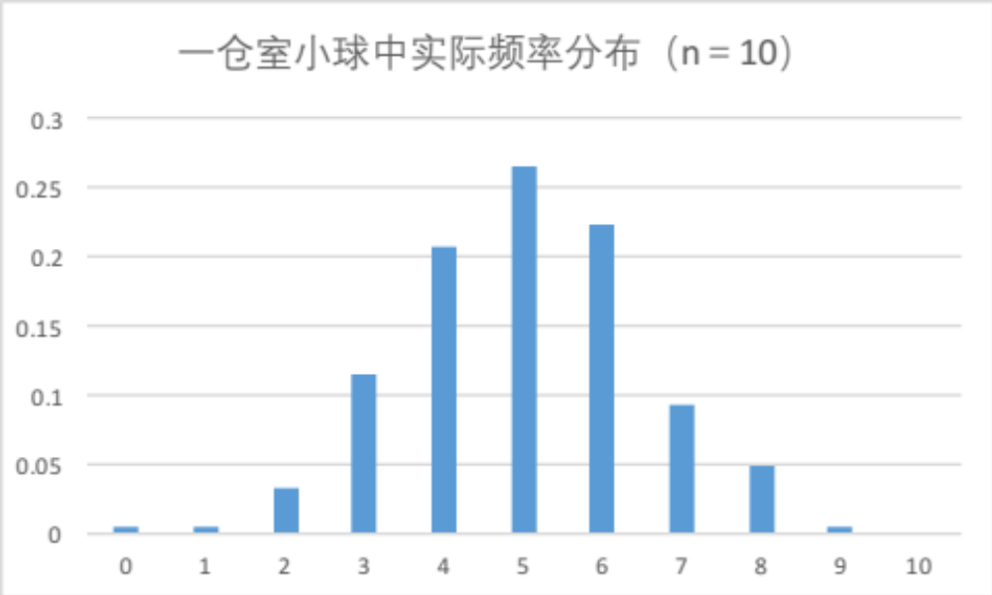
结果

Slide 29
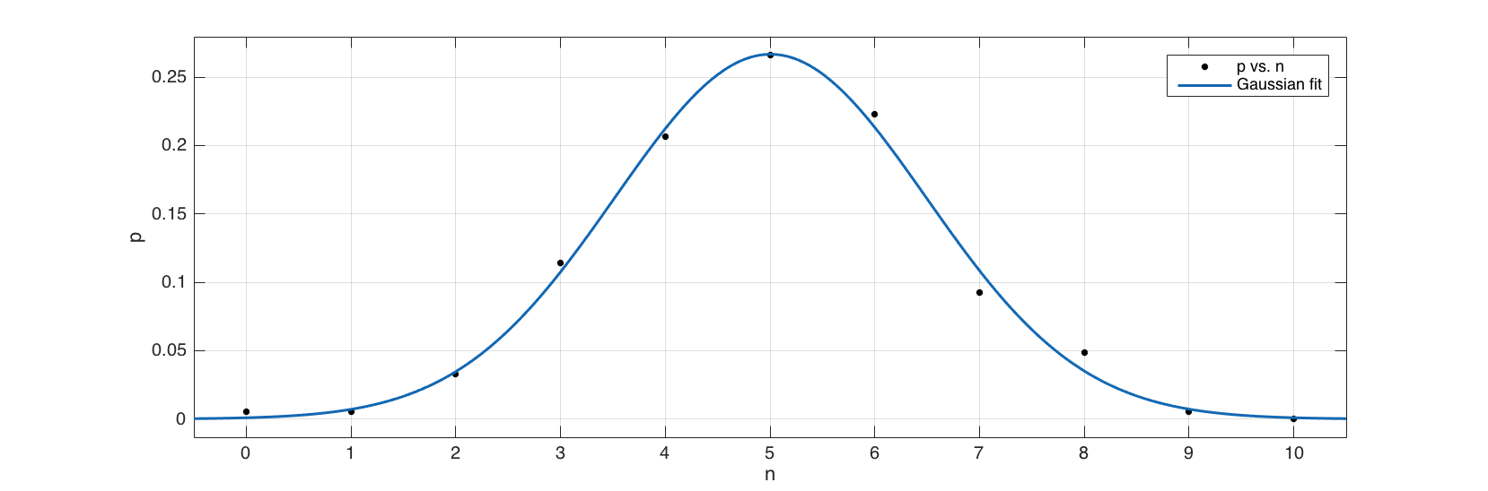
拟合结果
R-square: 0.9933

Slide 30
关于系统误差
小于1度的倾斜现象不足以导致误差
当倾斜角过大时考虑改变取向
随机性是由B决定的，其各参数的稳定性意味着随机的稳定性

Slide 31
谢谢
参考文献
Robert G. Brown (2015) ，Dieharder: A Random Number Test Suite [OL], Duke University Physics Department, http://www.phy.duke.edu/~rgb/General/dieharder.php
Wikipedia: Random number generation, https://en.wikipedia.org/wiki/Random_number_generation
Wikipedia: Hardware random number generator, https://en.wikipedia.org/wiki/Hardware_random_number_generator
Wikipedia: Diehard tests, https://en.wikipedia.org/wiki/Diehard_tests
彭芳麟，伽尔顿板实验的计算机模拟[J]，大学物理 ，2015
Wikipedia: Maxwell's demon, https://en.wikipedia.org/wiki/Maxwell%27s_demon
A Statistical Test Suite for the Validation of Random Number Generators and Pseudo Random Number Generators for Cryptographic Applications [OL],http://csrc.nist.gov/groups/ST/toolkit/rng/documentation_software.html
AL Rukhin (1998) , Approximate Entropy for Testing Randomness [J], Journal of Applied Probability
Brey J J, Ruiz-Montero M J and Moreno F, Phys. Rev. E 63 061305 (2001)
J. Eggers, Sand as Maxwell’s Demon, Phys. Rev. Lett. 83, 5322 (1999).
K. van der Weele, D. van der Meer, M. Versluis and D. Lohse , Hysteretic clustering in granular gas ,Europhys. Lett., 53 (3), pp. 328–334 (2001)
Devaraj van der Meer, Ko van der Weele, Peter Reimann and Detlef Lohse, J. Stat. Mech. 7, 07021(2007).
周晓颖, 复旦大学本科毕业论文 (2011)
俞颉翔, Balance equation in compartmentalization of granular material, 复旦大学学位论文 (2011)
MATLAB® Primer, The MathWorks, Inc. (2015)

